Slide 1
서울시 따릉이 데이터 기반 공공자전거
재배치 문제 강화학습
A74044 윤지영
GitHub - youngy1212/RL_project at project_1 · GitHub

Slide 2
1. 프로젝트 주제 및 목표
• 프로젝트 주제 : 시간대와 지역에 따라 특정 대여소에 자전거가 부족하거나, 반대로 과도하게 몰리는 문제가 발생한다. 본 프로젝트는 실제 따릉이 대여, 반납 데이털르 바탕으로 대여소별 자전거 재고 변화를 시뮬레이션 하고, 강화학습을 이용해 자전거 재배치 정책을 학습하는 것을 목표로 한다.
문제: 시간대·지역에 따라 일부 대여소는 자전거 부족, 일부 대여소는 과잉 상태가 발생
목표: 대여 실패를 줄이면서 재배치 이동거리 비용을 과도하게 키우지 않는 정책 탐색
강화학습 관점: 현재 재배치 행동이 다음 타임의 재고와 미래 대여 실패에 영향을 주는 순차 의사결정 문제
운영 목표 ① 대여 실패 감소 ② 재배치 거리 감소 ③ 재고 균형 유지
깃허브 코드 : GitHub - youngy1212/RL_project at project_1 · GitHub

Slide 3
2. 환경 및 데이터셋 설명
31
OD files
5,362,425
OD rows
1,452
Stations
25
Districts
1,116/372
Train/Test
3,064,708
Rental
3,030,344
Return
76.55%
Cross-district OD
• OD 데이터: tpss_bcycl_od_statnhm_202503*.csv — 시간대별 시작/종료 대여소와 이용 건수
• 대여소 정보: 공공자전거 대여소 정보(25.6월 기준).xlsx — 좌표, 거치대수, 자치구 정보 추출
• 특이사항 : 실제 자전거가 없어 빌리지 못한 미충족 수요는 데이터가 없어, lost rentals의 경우 관측 OD를 외생적 수요 proxy로 사용하여, 해당 timestep에서 수요를 모두 처리하지 못한 경우로 lost rentals 계산하였다.

Slide 4
3. 데이터 Preprocessing
OD CSV 병합
→
30분 time bin
→
rental/return matrix
→
station metadata 매칭
→
distance matrix
• 시작 대여소 기준 rental demand, 종료 대여소 기준 return demand 생성
• 대여소별 capacity·latitude·longitude·district_name을 station_meta.csv에 저장
• 위도/경도 기반 거리 행렬을 재배치 비용 proxy 계산에 사용
• train/test는 시간순으로 분리하여 미래 정보 누수를 방지
파일 | 역할
rental_train/test.npy | 시간×대여소 대여 수요 행렬
return_train/test.npy | 시간×대여소 반납 수요 행렬
capacity.npy | 대여소별 거치 가능 자전거 수
distance_matrix.npy | 대여소 간 거리 행렬
station_meta.csv / district_meta.csv | 대여소·자치구 메타데이터

Slide 5
4. 강화학습 환경 구성
timestep: 재배치 행동 선택 → 자전거 이동 → 실제 rental/return demand 적용 → lost/overflow 계산 → reward 반환
• Inventory는 각 대여소의 현재 자전거 수이며 0~capacity 범위로 clip
• rental_demand가 현재 inventory보다 크면 남은 수요를 lost rentals로 계산
• return_demand가 빈 거치대보다 크면 남은 반납을 overflow returns로 계산
• 재배치 거리는 실제 차량 주행거리가 아니라 대여소 간 거리 × 이동 자전거 수의 bike-km 비용
• 초기 inventory는 존재하지 않아, capacity의 50%로 가정하였다.

Slide 6
5. State / Action / Reward 설계
구분 | Global MDP | Local MDP
State | 자치구별 재고율, 최근 대여/반납, 부족/과잉 비율, 시간 feature | 구 내부 station별 재고율과 최근 수요
Action | 0 no-op, 1~25 재배치할 자치구 선택 | 0 no-op, 1~k² surplus-shortage 후보 pair 선택
Reward | 서울 전체 lost/overflow, 거리 비용, 재고 불균형 | 구 내부 lost/overflow, 거리 비용, 재고 불균형
Transition | 재배치 후 실제 수요 적용, inventory clip | 동일
reward = - (lost_weight×lost_rentals + overflow_weight×overflow_returns + distance_weight×reposition_distance + imbalance_weight×imbalance_penalty) / total_demand
파라미터 | 값 | 의미
lost_weight | 1.0 | 대여 실패 패널티
overflow_weight | 0.5 | 재고 과잉 패널티
distance_weight | 0.05 | 이동거리 비용
imbalance_weight | 0.1 | 재고 불균형 보조 패널티

Slide 7
6. 계층형 설계: 1차 → 2차
1차: District-level DQN
2차: Global DQN + Frozen Local DQN
• Global DQN이 재배치할 자치구 선택
• 선택된 구 내부 이동은 Greedy Local rule
• 한계: station-to-station 이동 전략을 학습하지 못함
• 25개 자치구별 Local DQN을 먼저 학습
• Local DQN을 고정한 뒤 Global DQN 학습
• Global이 구를 고르면 Frozen Local이 source/target 선택
서울 전체 상태 → Global DQN: 자치구 선택 → 선택된 구의 Local DQN/Greedy: 대여소 pair 선택 → 재배치 → 실제 수요 적용 → reward
- 동시 학습을 피한 이유: Local policy가 계속 바뀌면 Global DQN 입장에서 환경이 non-stationary해지고, 성능 변화 원인도 분리하기 어렵다.
- 설계 이유 : 1차 설계 후 사용자는 구 별로 이동할 수 있음을 인식하여 1,2차로 계층형으로 설계 변경

Slide 8
7. 강화학습 알고리즘 및 Hyperparameter
• 알고리즘: Stable-Baselines3 DQN
• 선택 이유: Global action은 자치구 선택, Local action은 후보 pair 선택으로 모두 discrete action
• Local DQN: 자치구별 모델 25개 학습 → Frozen policy로 고정
• Global DQN: 서울 전체 state에서 재배치할 자치구를 선택
구분 | Local DQN | Global DQN
learning_rate | 5e-4 | 5e-4
gamma | 0.99 | 0.99
batch_size | 128 | 128
buffer_size | 100,000 | 200,000
total_timesteps | 100,000 / district | 500,000
net_arch | 128,128 | 256,256
seed | 42 | 42

Slide 9
8. 실험 셋업
항목 | 설정
실험 환경 | Python, Stable-Baselines3 DQN, Custom Gymnasium-style environment
데이터 기간 | 2025년 3월
Train/Test | 시간순 분리: 1,116 / 372 timesteps
제어 단위 | Global: 자치구 선택, Local: 구 내부 station pair 선택
주요 비교 | No Rebalancing, Random, Greedy, Rule-Based, Global DQN, Local DQN
• 1차 실험: Global DQN + Greedy Local — 구 선택만 DQN이 담당
• 2차 실험: Global DQN + Frozen Local DQN — 구 선택과 구 내부 이동을 계층적으로 분리
• 평가 기간에는 학습되지 않은 test timesteps만 사용하여 정책 성능 비교

Slide 10
9. Evaluation Metric
Metric | 의미 | 좋은 방향
total_reward | lost/overflow/distance/imbalance 벌점 기반 보상 | 높을수록 좋음
total_lost_rentals | 자전거 부족으로 처리하지 못한 대여 수요 | 낮을수록 좋음
rental_satisfaction_rate | 전체 대여 수요 중 성공 처리 비율 | 높을수록 좋음
total_reposition_distance_km | 재배치 이동거리 비용 proxy | 낮을수록 좋음
distance_per_saved_rental | 대여 실패 1건 감소당 이동거리 | 낮을수록 좋음
서울시 따릉이 계층형 DQN 재배치 실험 | 10

Slide 11
10. 실험 1 결과: District-level DQN
Policy | Reward | Lost | Sat. | Distance | Saved
No Rebalancing | -57.60 | 198,323.5 | 77.26% | 0 | N/A
Random District | -55.46 | 193,828.5 | 77.78% | 44,341 | 4,495.0
Greedy District | -54.93 | 192,486.0 | 77.93% | 55,219 | 5,837.5
Rule-Based District | -56.00 | 195,376.0 | 77.60% | 26,049 | 2,947.5
Global DQN + Greedy Local | -56.51 | 195,353.0 | 77.60% | 30,507 | 2,970.5
Global DQN + Greedy Local은 No Rebalancing보다 lost rentals를 2,970.5건 줄였지만, Greedy District보다 2,867.0건 더 많았다.
• 1차 한계: DQN은 자치구만 선택하고, 구 내부 station-to-station 이동은 greedy rule에 의존
• 결론: 구 내부 이동 전략도 학습할 필요가 있어 Local DQN을 추가

Slide 12
11. 실험 2 결과: 계층형 DQN 정책 비교
Policy | Reward | Lost | Sat. | Distance | D/Saved
No Rebalancing | -57.60 | 198,323.5 | 77.26% | 0 | N/A
Greedy District + Greedy Local | -54.93 | 192,486.0 | 77.93% | 55,219 | 9.46
Global DQN + Greedy Local | -56.51 | 195,353.0 | 77.60% | 30,507 | 10.27
Greedy District + Local DQN | -55.19 | 192,706.5 | 77.91% | 50,003 | 8.90
Global DQN + Local DQN | -56.70 | 195,490.5 | 77.59% | 34,501 | 12.18
• 총 reward·lost rentals·satisfaction 기준 1위: Greedy District + Greedy Local
• 거리 효율성 기준 1위: Greedy District + Local DQN (distance_per_saved_rental=8.90)
• Global DQN + Local DQN은 완전한 계층형 구조지만, 현재 결과에서는 Greedy를 넘지 못함
하지만 Local DQN은 실패 최소화보다 이동거리 효율성에서 의미 있는 신호를 보였다.

Slide 13
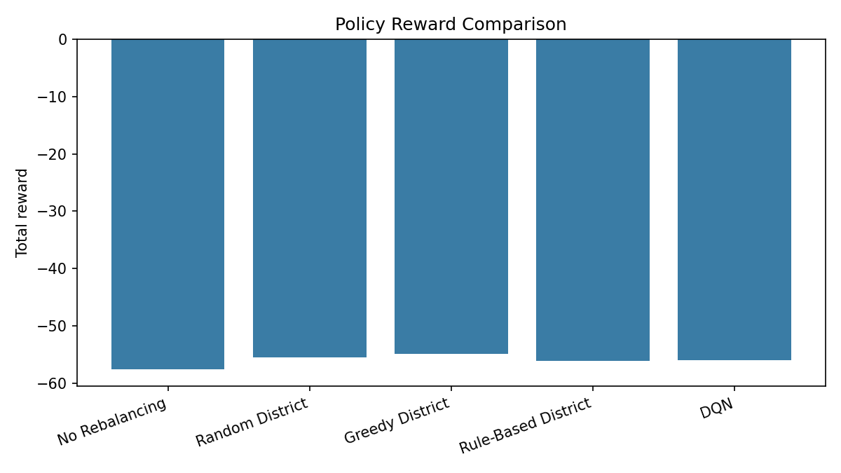
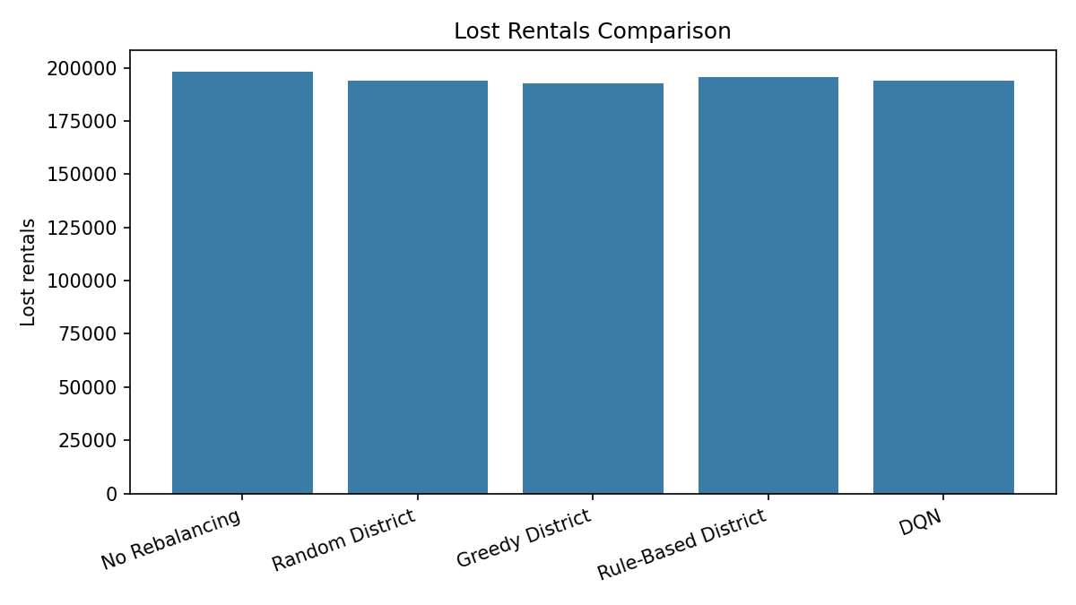
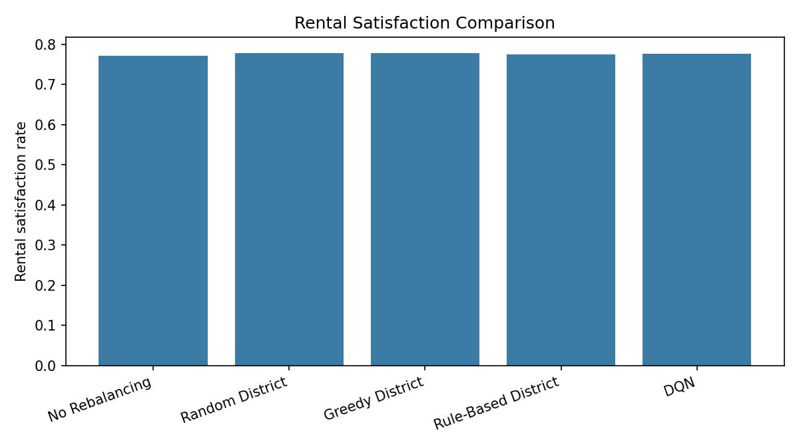
12. 실험 결과 : 보상·대여 실패·만족률
• Reward와 lost rentals 기준으로 Greedy District + Greedy Local이 가장 강한 baseline
• DQN 계열 정책은 No Rebalancing보다 개선되지만 Greedy를 안정적으로 넘지는 못함
• Satisfaction 차이는 77%대에서 작아 보이지만, 전체 수요 규모가 커 lost rentals 차이는 수천 건 단위

Slide 14
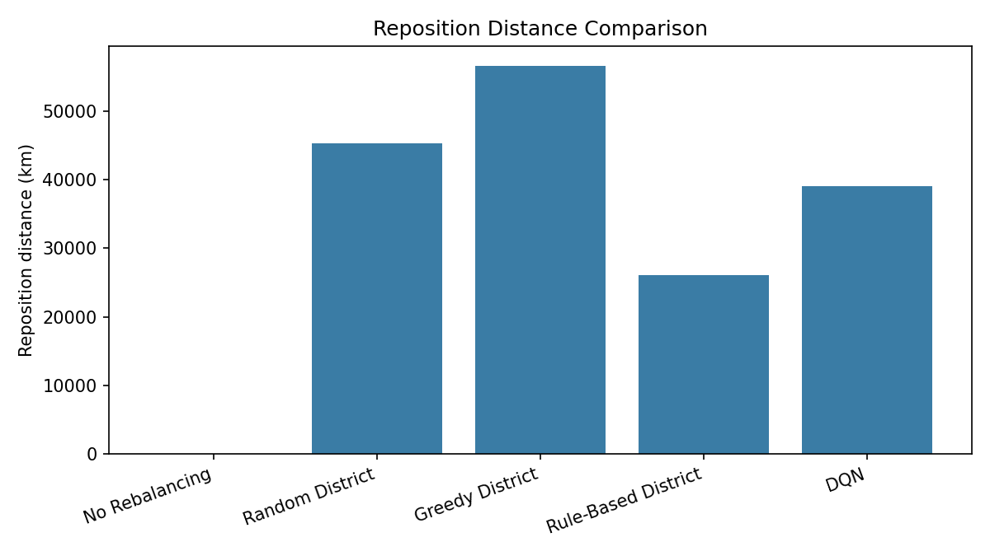
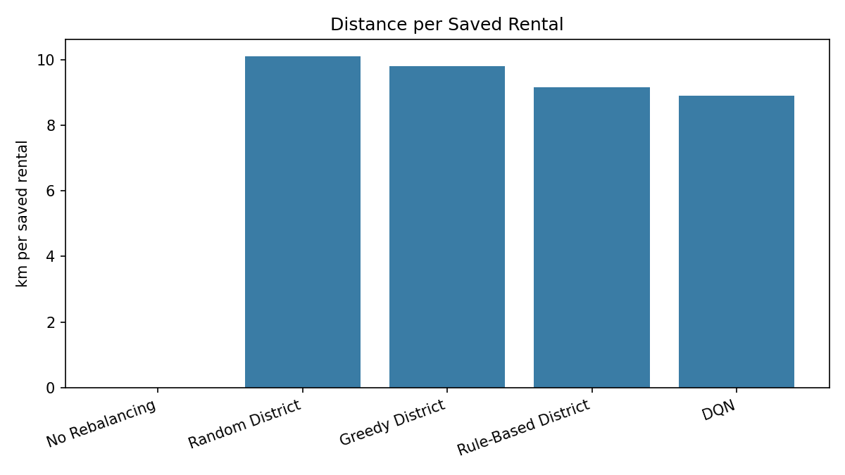
13. 실험 결과 : 재배치 비용과 효율성
Greedy District + Local DQN은 Greedy Local보다 lost rentals가 220.5건 많지만,
재배치 거리는 5,216.8km 낮고 distance_per_saved_rental이 가장 좋다.
• 따라서 Local DQN은 ‘최소 실패’보다 ‘비용 대비 효율’ 관점에서 좋다

Slide 15
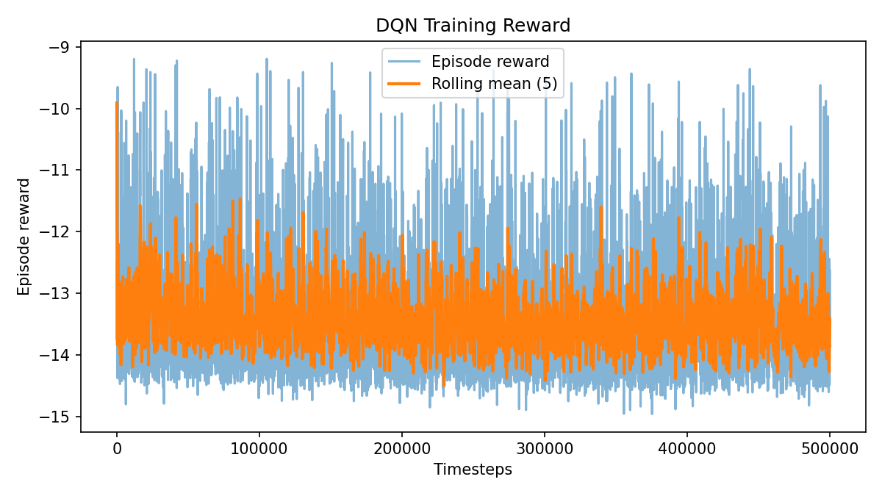
14. 학습 곡선 및 신뢰도 한계
• 관찰: episode reward가 크게 안정적으로 개선되는 패턴은 약함
• 해석: 현재 state/action/reward 구조에서 Global DQN이 greedy보다 좋은 구 선택 정책을 안정적으로 찾지 못했을 가능성
• 신뢰도 한계: seed=42 중심 단일 실험이며 confidence interval은 미수행하였다.

Slide 16
15. 결과
+220.5
lost rentals vs Greedy Local
-5,216.8 km
distance vs Greedy Local
8.90
km per saved rental
+2,867 lost
Global DQN gap
• Greedy가 강한 이유: 현재 시점의 부족 자치구와 부족 대여소를 즉시 선택하는 규칙이 환경에서 강한 baseline으로 작동
• Global DQN의 한계: 자치구 선택 문제에서 미래 수요·출퇴근·날씨 등 feature가 부족했을 가능성
• Local DQN의 가능성: 실패 최소화에서는 Greedy를 넘지 못했지만, 이동거리 효율성에서는 긍정적 신호
• 결론: DQN의 절대적 우월성이 아니라, 계층형 설계와 비용–성능 trade-off 분석이 핵심

Slide 17
16. 한계 및 보완·개선사항
한계
개선사항
• 실제 unmet demand가 없어 관측 OD를 demand proxy로 사용
• lost rentals는 실제 운영 로그가 아니라 counterfactual simulation metric
• 초기 inventory는 capacity의 50%로 가정
• 재배치 거리는 실제 차량 routing이 아니라 bike-km 비용 proxy
• 단일 seed 실험이며 confidence interval 없음
• multi-seed 실험과 confidence interval 계산
• reward weight ablation 및 sensitivity 분석
• 날씨·기온·강수량·공휴일·출퇴근 시간 feature 추가
• Double DQN, Dueling DQN, PPO 등 알고리즘 비교
• multi-action Global policy 및 실제 차량 routing 결합
서울시 따릉이 계층형 DQN 재배치 실험 | 17

Slide 18
17. 결론
• 서울시 따릉이 재배치 문제를 실제 데이터 기반 강화학습 환경으로 모델링했다.
• 총 reward와 대여 실패 수 기준으로는 Greedy District + Greedy Local이 가장 우수했다.
• Global DQN은 현재 상태 표현과 보상 구조에서 Greedy District보다 낮은 성능을 보였다.
• Local DQN은 더 적은 재배치 비용으로 유사한 만족률을 보여 이동거리 효율성 측면의 가능성을 보였다.
즉, Greedy 이 Greedy District + Greedy Local 전체 reward와 대여 실패수에는 가장 우수하였으나, 이 Greedy District + Local DQN 의 경우 더 적은 이동거리 효율성 측면을 보여줬다.
Greedy wins: total reward / lost rentals · Local DQN signal: distance efficiency
서울시 따릉이 계층형 DQN 재배치 실험 | 18

